Slide 3
Hãy chọn 1 quả trứng mà mình yêu thích.
Xin chào tất cả các bạn!
Notes:
Click vào quả trứng để chọn câu hỏi
Hoàn thành xong các câu hỏi click vào mũi tên để sang slide tiếp theo.

Slide 4
Dấu gạch ngang trong câu sau có tác dụng gì?
Bác nông dân đáp:
- Trí khôn tôi để ở nhà.
A. Đánh dấu lời nói trực tiếp của nhân vật
B. Đánh dấu phần chú thích
C. Đánh dấu các ý trong đoạn liệt kê
Trở về
Notes:
Trả lời xong click vào mũi tên để trở về slide trước

Slide 5
Dấu gạch ngang trong câu sau có tác dụng gì?
Lớp trưởng phân công:
- Tổ 1 và tổ 2 lau cửa kính.
- Tổ 3 và tổ 4 quét lớp và kê lại bàn ghế.
A. Đánh dấu lời nói trực tiếp của nhân vật
B. Đánh dấu phần chú thích
C. Dùng để đánh dấu các ý trong một đoạn liệt kê
Trở về
Notes:
Trả lời xong click vào mũi tên để trở về slide trước

Slide 6
Dấu gạch ngang trong câu có tác dụng gì?
Sài Gòn – Gia Định được đổi tên là thành phố Hồ Chí Minh
A. Đánh dấu lời nói trực tiếp của nhân vật
B. Nối các từ ngữ trong một liên danh
C. Dùng để đánh dấu các ý trong một đoạn liệt kê
Trở về
Notes:
Trả lời xong click vào mũi tên để trở về slide trước

Slide 7
Tác dụng của dấu gạch ngang
Dùng để đánh dấu các ý trong một đoạn liệt kê
Nối các từ ngữ trong một liên danh
Đánh dấu lời nói trực tiếp của nhân vật

Slide 10
1. Dấu gạch ngang trong các câu dưới đây được dùng để làm gì?
A. Đánh dấu lời nói trực tiếp của nhân vật.
B. Đánh dấu các ý liệt kê.
C. Nối các từ ngữ trong một liên danh.
D. Đánh dấu bộ phận chú thích, giải thích.

Slide 11
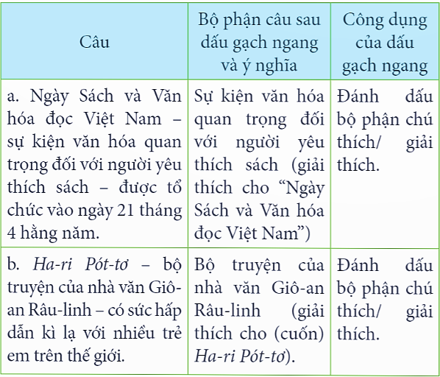

Slide 12
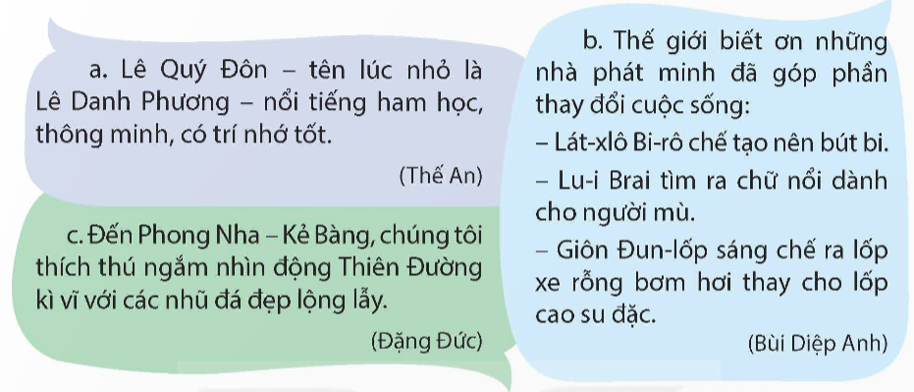
2. Nêu đặc điểm về vị trí và công dụng của dấu gạch ngang trong mỗi trường hợp dưới đây:

Slide 13
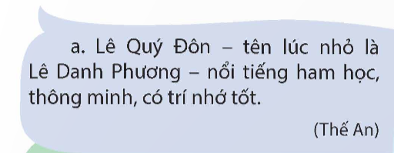
Dấu gạch ngang đứng ở giữa câu, dùng để đánh dấu bộ phận chú thích trong câu

Slide 14
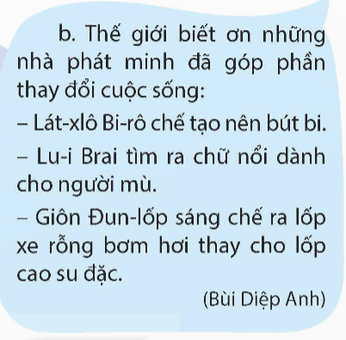
Dấu gạch ngang đánh dấu các ý liệt kê và đứng ở đầu mỗi ý liệt kê.

Slide 15
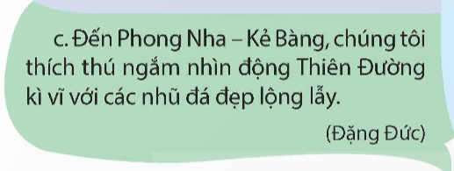
Dấu gạch ngang nối các từ ngữ trong một liên danh và đứng ở giữa các từ ngữ.

Slide 16
Ngoài việc dùng để đánh dấu lời nói trực tiếp của nhân vật, đánh dấu các ý liệt kê, nối các từ ngữ trong một liên danh, dấu gạch ngang có thể được đặt ở giữa câu để đánh dấu bộ phận chú thích, giải thích trong câu.

Slide 17
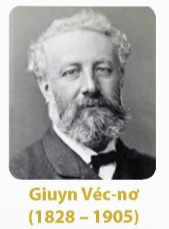
3. Dấu gạch ngang trong câu nào dưới đây dùng để đánh dấu bộ phận chú thích, giải thích?
(1) Giuyn Véc-nơ – một trong những người được gọi là “cha đẻ của khoa học viễn tưởng” – rất thích du lịch tới các miền xa xôi. (2) Năm mười một tuổi, cậu định đi theo một chiếc thuyền Ấn Độ – chiếc thuyền mà cậu hi vọng sẽ căng buồm đi khắp đó đây. (3) Khi cha phản đối, cậu đã hứa:
– Từ nay, con chỉ du lịch trong tưởng tượng thôi.
(4) Nhờ những chuyến “du lịch” đó, Giuyn Véc-nơ đã viết nên nhiều truyện khoa học viễn tưởng:
– Hai vạn dặm dưới biển,
– Vòng quanh thế giới trong 80 ngày....
(Theo Bảo Ngọc)

Slide 18
(1) Giuyn Véc-nơ – một trong những người được gọi là “cha đẻ của khoa học viễn tưởng” – rất thích du lịch tới các miền xa xôi.
Dấu gạch ngang dùng để đánh dấu bộ phận chú thích, giải thích
(2) Năm mười một tuổi, cậu định đi theo một chiếc thuyền Ấn Độ – chiếc thuyền mà cậu hi vọng sẽ căng buồm đi khắp đó đây.

Slide 19
Đánh dấu lời nói trực tiếp
(3) Khi cha phản đối, cậu đã hứa:
– Từ nay, con chỉ du lịch trong tưởng tượng thôi.
(4) Nhờ những chuyến “du lịch” đó, Giuyn Véc-nơ đã viết nên nhiều truyện khoa học viễn tưởng:
– Hai vạn dặm dưới biển,
– Vòng quanh thế giới trong 80 ngày....
Đánh dấu ý liệt kê

Slide 20
4. Viết 2 – 3 câu về một danh nhân, trong đó có dùng dấu gạch ngang để đánh dấu bộ phận chú thích, giải thích.
Ví dụ: Một lần, Pa-xcan đi về khuya, thấy bố – một viên chức tài chính – vẫn cặm cụi ngồi kiểm tra sổ sách. Anh rất thương bố, lặng lẽ đi về phòng mình và vạch sơ đồ gì đó lên giấy. Ít hôm sau, anh đã chế tạo xong cái máy cộng trừ và mang tặng bố, giúp bố bớt vất vả vì những con tính.

Slide 21
BÀI 5/VBT: Có thể thay dấu gạch ngang cho dấu ngoặc kép.
- Viết lại đoạn văn:
Vích-to Huy-gô (nhà văn nổi tiếng người Pháp) đã để lại cho chúng ta nhiều tác phẩm kiệt xuất. Một lần, Huy-gô đến thăm nước Phổ (nước Đức bây giờ). Tới biên giới Pháp – Phổ, nhân viên hải quan hỏi ông:
– Xin ông cho biết ông đang làm nghề gì.
Huy-gô trả lời:
– Nghề viết.
Nhân viên hải quan giải thích:
– Tôi muốn hỏi ông sinh sống bằng nghề gì cơ.
Huy-gô cười đáp:
– À, bằng... ngòi bút.

Slide 23
Tìm 1 - 2 câu trong sách, truyện, báo chí,….có sử dụng dấu gạch ngang để đánh dấu bộ phận chú thích, giải thích.

Slide 24
Tạm biệt các em
và hẹn gặp lại.

